Slide 1
Elementi di telecomunicazioni

Slide 2

I fenomeni oscillatori

Slide 3

Tipi di oscillazioni
Meccaniche
Sonore
Elettromagnetiche

Slide 4
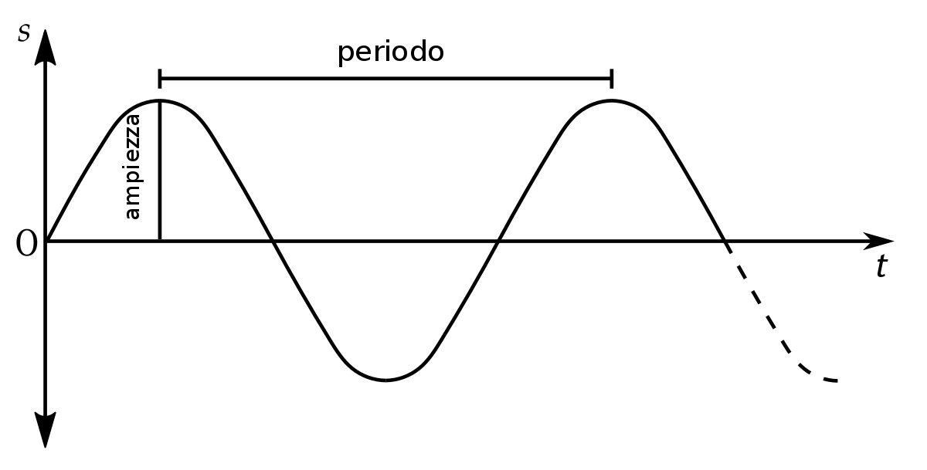
Meccaniche
Periodo
Frequenza
Oscillazione smorzata
Oscillazione trasversale
Lunghezza d’onda

Slide 5
Sonore
Andamento sinusoidale
Onde longitudinali (stesso senso della propagazione)
25 Hz – 15000 Hz
Velocità 330 m/s

Slide 6
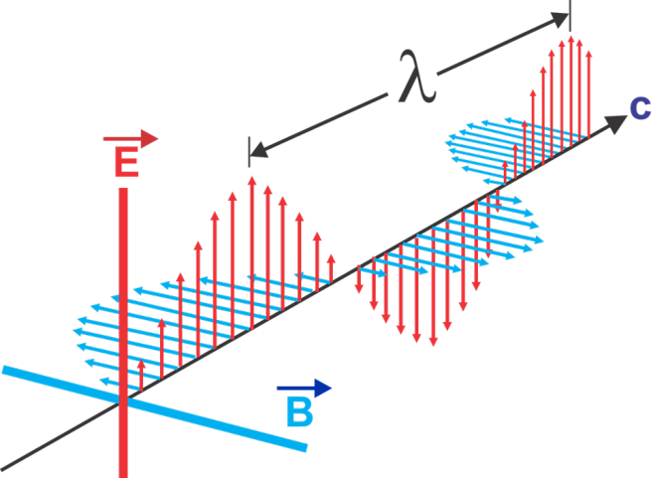
Elettromagnetiche
Sia campo elettrico che campo magnetico (prodotto dal campo elettrico)
Influenzate notevolmente dal mezzo
Velocità di 3x10^8 m/s per la luce
Riflessione
Rifrazione
Diffrazione
Diffusione
Attenuazione

Slide 7
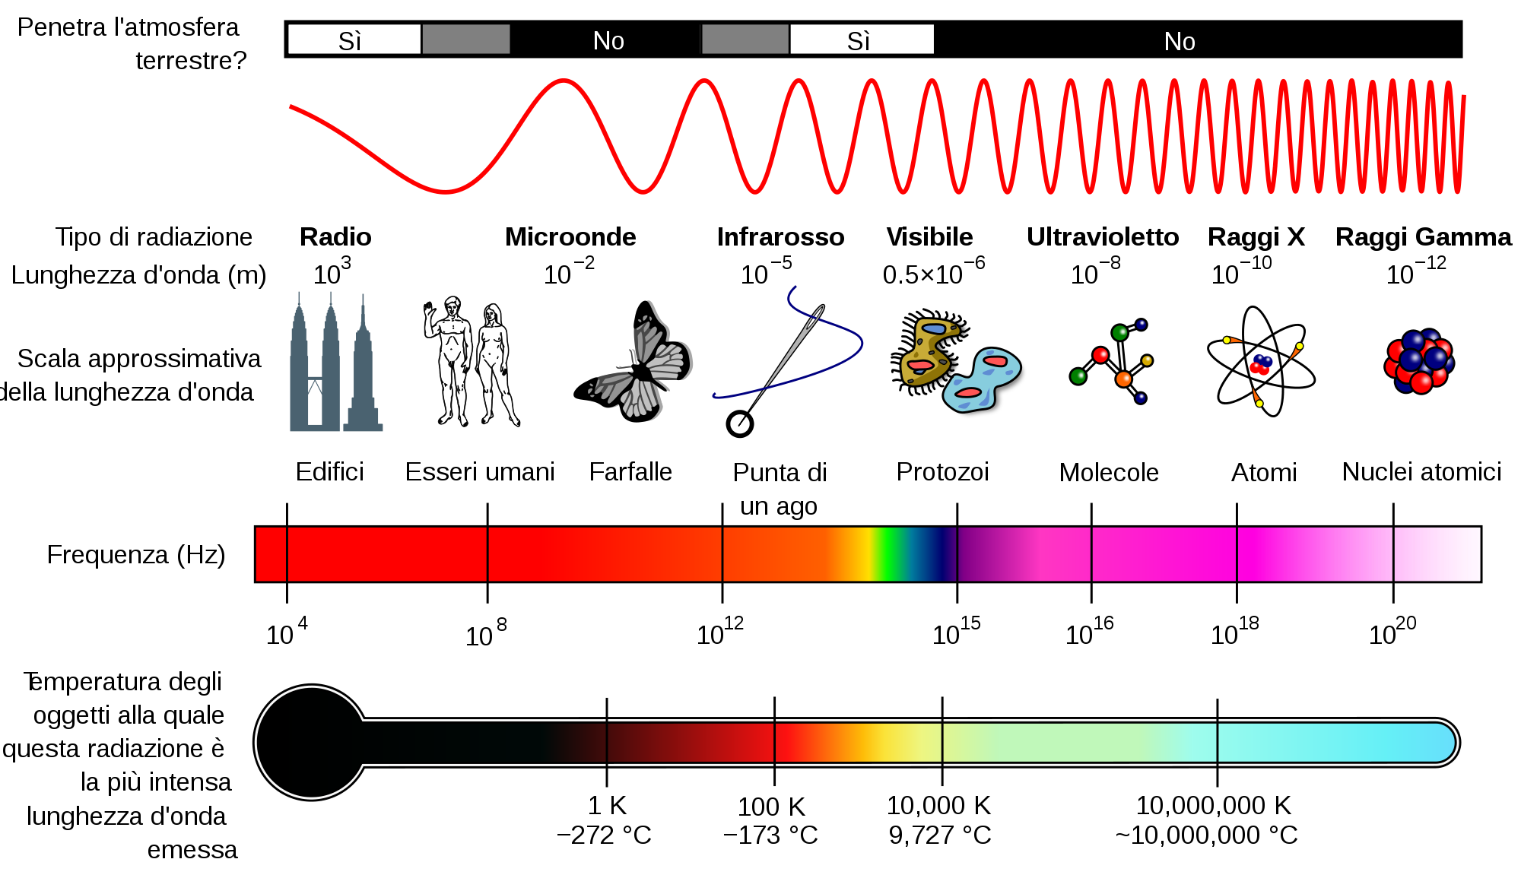

Slide 8

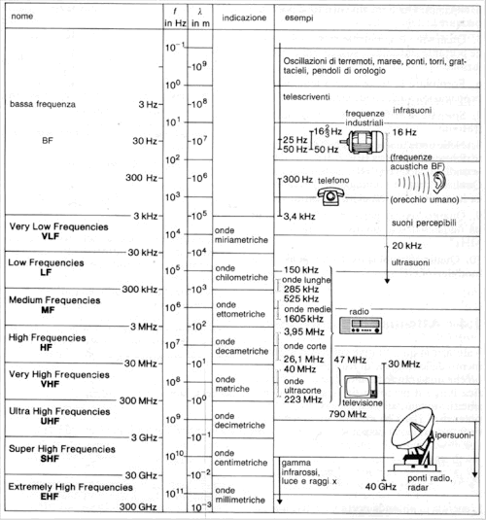

Slide 9
Propagazione delle onde elettromagnetiche

Slide 10
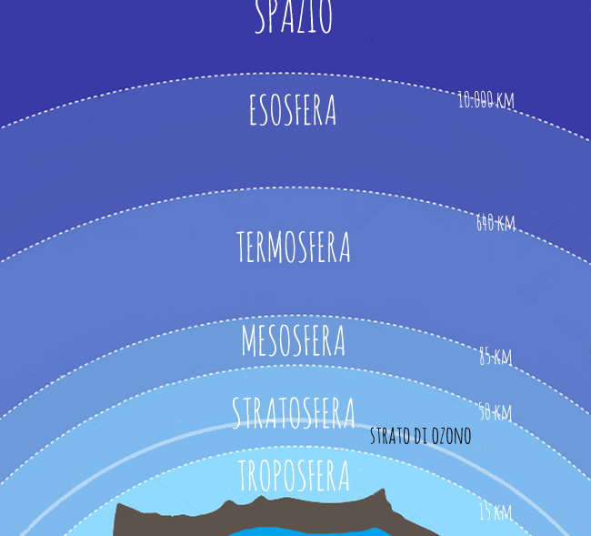
Atmosfera
Mezzo mutevole

Slide 11
Tipi di propagazione
Onda spaziale
Comunicazione a grande distanza
Onda terrestre
Onda diretta
Onda riflessa
Onda di superficie

Slide 12
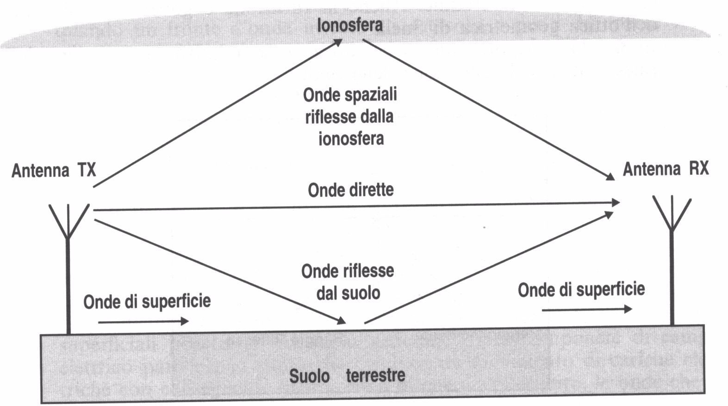
Tipi di propagazione

Slide 13
Onde terrestri
Onda diretta
Assorbimento dipende da lunghezza d’onda
Stazioni in vista
Onda riflessa
La terra riflette parte dell’irradiazione
Onda di superficie
Onde lunghe scarsa attenuazione
Onde corte a brevi distanze

Slide 14
Caratteristiche di propagazione
Frequenze basse (< 500kHz)
Molto disturbate
Frequenze di radiodiffusione (500-1500 kHz)
Attenuazione maggiore di giorno che di notte per la ionizzazione
Onde corte (1,5-3 mHz)
No onda superficiale, usata per onda diretta, onda spaziale sotto certa distanza
Microonde (>30 mHz)
Due antenne a distanza ottica

Slide 15
Antenne e loro caratteristiche

Slide 16
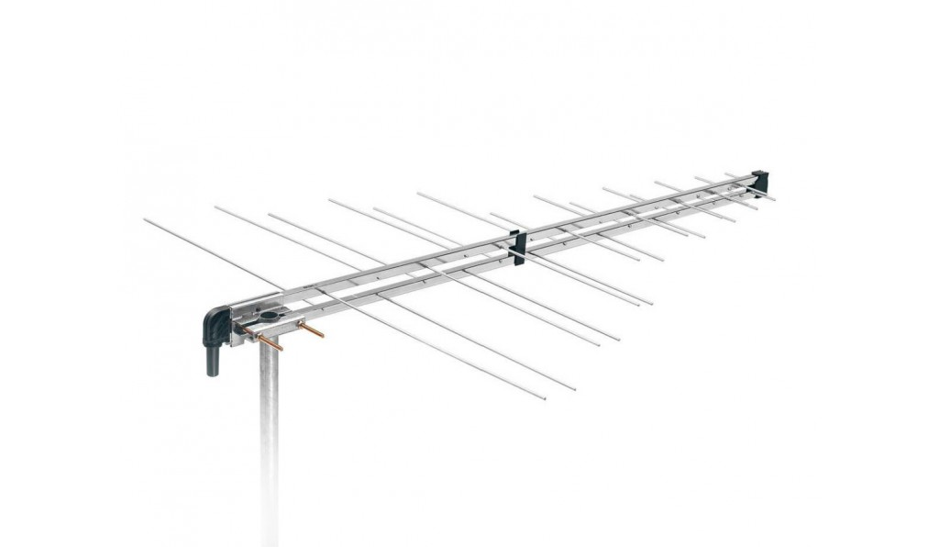
Antenna
Permette di irradiare l’energia nello spazio e di captarla
Fattori di progettazione
Frequenza onda da trasmettere
Potenza e rendimento
Maggior attenzione alle trasmittenti che alle riceventi

Slide 17
Funzionamento antenna
Conduttori alimentati da corrente alternata, si crea un campo elettrico poiché uno si carica negativamente e l’altro positivamente, che cambia con la stessa frequenza della tensione di alimentazione
Ogni carica determina un campo magnetico
Campo indotto, quando tensione e corrente si invertono
Campo radiato, che viaggia nello spazio

Slide 18
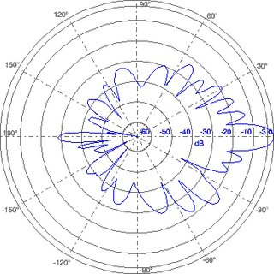
Diagramma di radiazione
Un’antenna ideale (isotropa) irradia in tutte le direzione, con legge sferica
Nella realtà le antenne hanno una direzione privilegiata
Il guadagno è il rapporto tra la potenza in una direzione e la potenza isotropa
Fasci relativamente stretti
Selettività e direttività

Slide 19
Dipoli hertziani
Conduttore metallico con corrente alternata, RLC, distribuiti lungo il circuito → circuito oscillante aperto
Frequenza di risonanza che dipende da distanza fra oscillatore e estremità a terra
Antenna marconiana → ¼ di lunghezza d’onda
Antenna hertziana → ½ lunghezza d’onda
Formano circuiti ad onde stazionarie in quanto gli elementi dissipativi sono trascurabili rispetto a reattanza e suscettanza
Corrente al massimo alla base, tensione al massimo alla punta
Antenna a filo → corrente massima in mezzo e minima ai due estremi, tensione alternata tra gli estremi

Slide 20
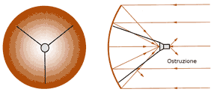
Antenne direttive
Irradiazione lobata, ossia racchiusa entro un dato angolo
Riflettore parabolico
Paraboloide di rotazione metallico nel cui fuoco è presente un dipolo, schermato verso l’esterno
Raggi uscenti paralleli fra loro ed all’asse del paraboloide
La lunghezza d’onda deve essere molto bassa → onde ultra-corte o microonde (RADAR)

Slide 21

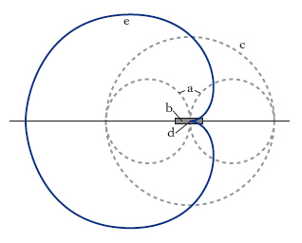
Antenna a telaio
Molto impiegate nella radiogonometria
Normale circuito oscillatorio, con forma di spira rettangolare su piano verticale
La tensione indotta nell’antenna varia in funzione dell’angolo tra il piano dell’antenna e la direzione di incidenza dell’onda (zeri per 90° e 180°)
La direzione della stazione si cerca basandosi sul minimo segnale di ricezione
Per il verso si aggiunge un’antenna non direttiva → lo zero è ora solo sul piano del telaio

Slide 22
Radiotrasmissione

Slide 23
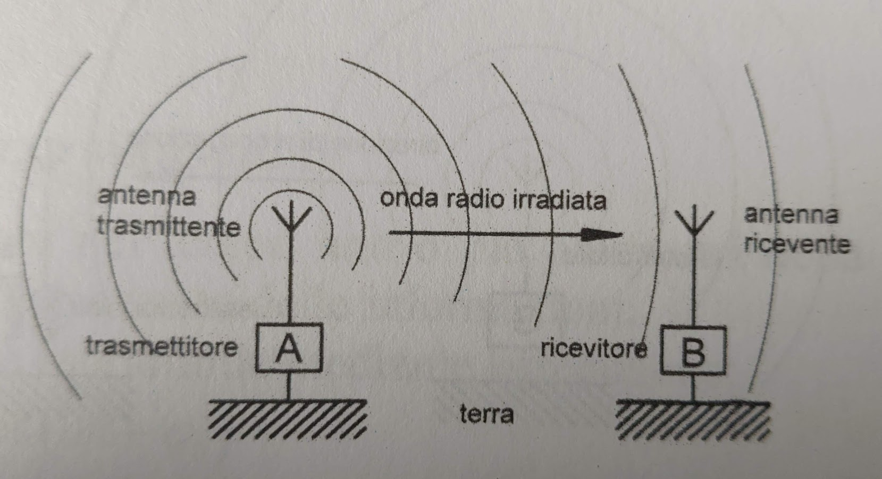
Funzionamento generale

Slide 24
Trasmettitore
Oscillatore che genera una portante
Modulatore

Slide 25
Ricevitore
Rivelazione o demodulazione
Dall’oscillazione modulata ricava una tensione simile a quella nel trasmettitore

Slide 26
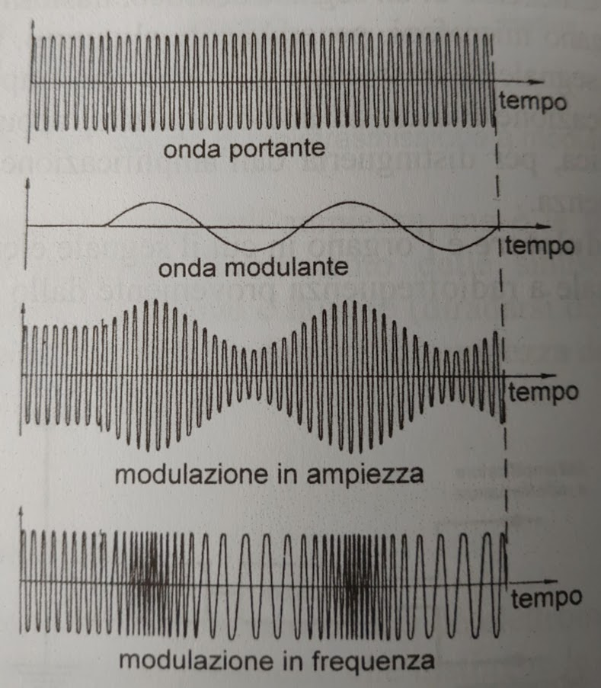
Modulazione
$$a=Acos(ωt+φ_{0})$$
𝑎=𝐴𝑐𝑜𝑠(𝜔𝑡+𝜑_0)
Ampiezza → cambia A
Frequenza → cambia $ω$
Frequenza → cambia 𝜔

Slide 27
Radiotrasmettitore
Generatore di tensione ad alta frequenza
Trasduttore, capace di trasformare in grandezza elettrica il segnale che si vuole propagare nello spazio
Modulatore, capace di sovrapporre alla tensione ad alta frequenza la tensione proveniente dal segnale
Antenna, il cui compito è quello di irradiare le onde elettromagnetiche con una potenza sufficiente perché la propagazione raggiunga il radioricevitore

Slide 28
Radioricevitore
Ha il compito di rendere disponibile il segnale ricevuto dall’onda elettromagnetica che investe l’antenna
Si fa passare la corrente ad alta frequenza in un raddrizzatore che taglia una semionda → corrente pulsata unidirezionale
La corrente pulsata fa variare la magnetizzazione del nucleo della bobina ed attira o respinge la lamina

Slide 29
Selezione del radioricevitore
Antenna, che per le sue dimensioni può ricevere solo certe lunghezze d’onda
Filtro (circuito risonante LC in parallelo)
Solo se la frequenza della corrente è pari a quella di risonanza del circuito allora il segnale passa
Induttanza o condensatore dinamico per prendere più frequenze

Slide 30
Multiplexing

Slide 31
Multiplexing
Nasce per trasmettere più informazioni contemporaneamente
Di frequenza
Di tempo
Doppio

Slide 32

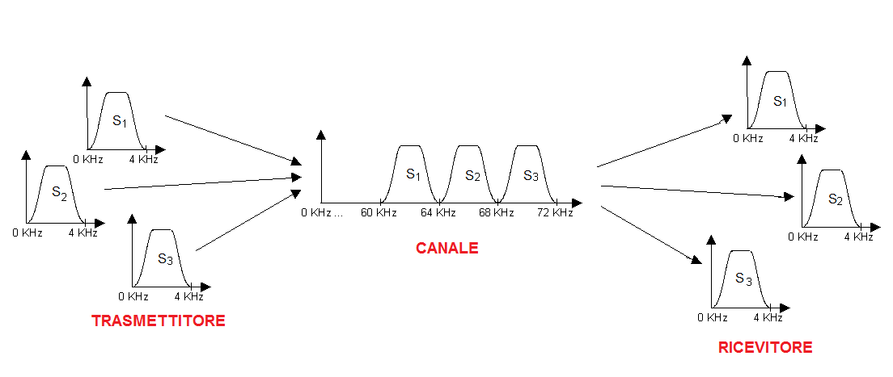
Multiplexing per divisione di frequenza
Informazioni trasmesse di continuo, senza interruzioni
Tante frequenze, ossia canali, quante sono le informazioni da trasmettere → sottobande elementari

Slide 33
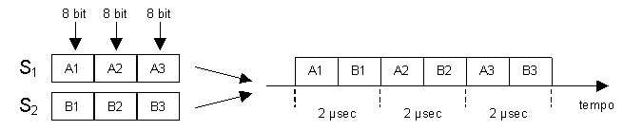
Multiplexing per divisione di tempo
Unica frequenza portante, mentre i segnali partono in istanti successivi
Ognuno di essi imprime la modulazione per un tempo che è circa la metà dell’intervallo tra gli istanti stessi
Campionatura tramite commutatore

